Slide 2
Preventivmedel

Slide 3
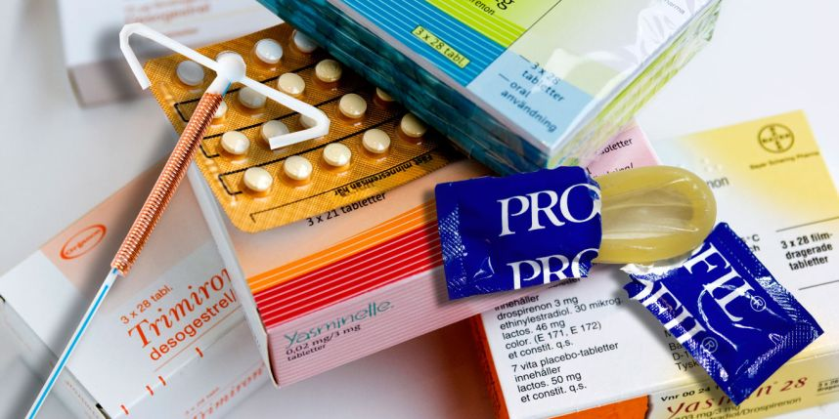
Preventivmedel
Det finns flera sätt att skydda sig för att inte bli gravid. Det gör man genom att använda preventivmedel.
Vissa preventivmedel skyddar även mot könssjukdomar. Könssjukdomar sprids vanligast vid samlag.

Slide 4
Könssjukdomar
Könssjukdomar är sjukdomar som påverkar könsorganen och kroppen på olika sätt och som främst sprids genom samlag. Vanliga sjukdomar är gonorré, herpes och syfilis.
Exempel på symtom vid en könssjukdom kan vara utslag, flytningar, dålig lukt m.m.
Vissa sjukdomar kan leda till att man inte kan få barn. Några kan även leda till döden.

Slide 5
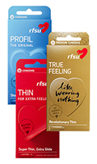
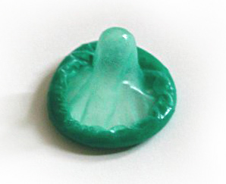
Kondom
En kondom är ett skydd av mycket tunt gummi som du kan sätta på penis om du ska ha samlag och vill skydda dig mot könssjukdomar och graviditet.
Kondomer finns att köpa på apotek och affärer.
Kondomen sätts på en penis som har stånd. För att kondomen ska skydda mot könssjukdomar och graviditet är det viktigt att den är på under hela samlaget. Om det kommer utlösning i kondomen ska du vara försiktig när du drar ur penisen så att ingen sperma läcker ut i slidan.
Kondom är ett säkert skydd mot både könssjukdomar och graviditet om den används på rätt sätt, under hela tiden du har samlag och varje gång du har samlag.

Slide 6
P-piller
P-piller är ett preventivmedel i form av tabletter. P-piller gör bland annat att du inte får någon ägglossning och därför inte kan bli gravid.
P-piller kan du få av en barnmorska.
P-piller skyddar inte mot könssjukdomar.

Slide 7
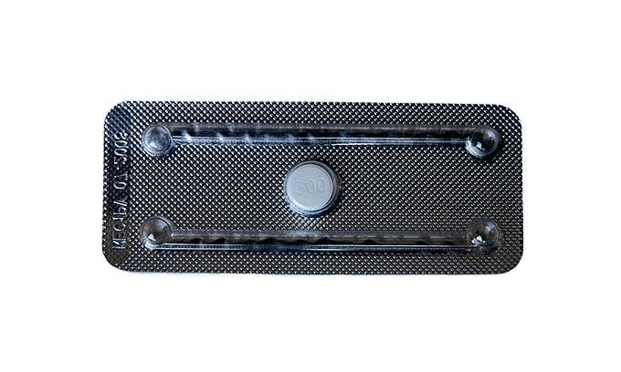
Akut P-piller
Skyddar mot graviditet.
Du kan ta ett akut-p-piller om det finns en risk att skyddet du använde inte fungerade, till exempel om kondomen sprack eller glömt ta ett p-piller.
Akut p-piller behöver tas inom 48 timmar.
Akut p-piller finns att köpa på apotek men är dyra.

Slide 8
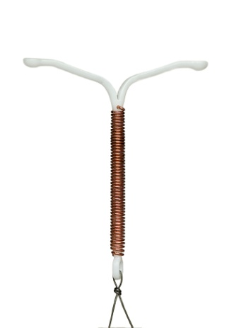
Kopparspiral
Kopparspiral ger ett mycket säkert skydd mot graviditet.
Kopparspiralen sätts in i livmodern av en barnmorska eller läkare och ser ut som på bilden. Kopparspiralen innehåller inga hormoner och påverkar inte ägglossningen.
Skyddet sitter i minst tre år. En barnmorska eller läkare tar bort spiralen när den slutat verka.

Slide 9
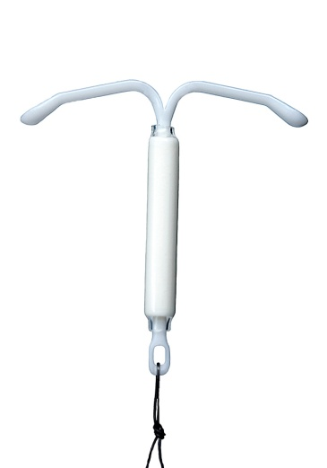
Hormonspiral
Hormonspiral ger ett mycket säkert skydd mot graviditet.
Hormonspiralen sätts in i livmodern av en barnmorska eller läkare och ser ut som på bilden.
Hormonspiralen har en behållare som släpper ut hormoner som gör att du inte får ägglossning och därmed inte blir gravid.
Skyddet sitter i minst tre år. En barnmorska eller läkare tar bort spiralen när den slutat verka.

Slide 10
Osäkra metoder
”Säkra perioder” - vi kan inte säkert veta att det inte skett en ägglossning nära ett samlag.
’’Avbrutet samlag’’ - dvs att penis dras ut innan utlösning. Kan finnas spermier redan i försatsen, innan utlösning, eller i urinröret hos mannen efter tidigare utlösning.
Du kanske har hört någon som har pratat om de här metoderna. De är väldigt osäkra och skyddar alltså inte mot varken graviditet eller könssjukdomar.

Slide 11
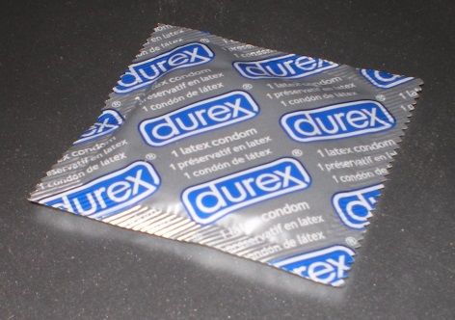
Säkraste preventivmedlet som förhindrar både graviditet och könssjukdomar är: KONDOM

